Slide 1


Introducción a Unity
I - Instalación
Diplomatura en Deportes Electrónicos
1 de 3

Slide 2

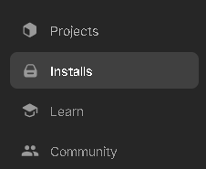
Instalación
Registrarse en www.unity.com/es
Instalar Unity Hub en www.unity.com/download
Al abrir e iniciar sesión en Unity Hub, aceptar los términos y condiciones
Si aparece una ventana recomendandonos instalar una versión de Unity, confirmar su instalación
En caso contrario dirigirse a la pestaña de “Instalaciones”
Luego hacer click en “Instalar Editor”
Instalar la versión (LTS) recomendada
Diplomatura en Deportes Electrónicos
2 de 3

Slide 3
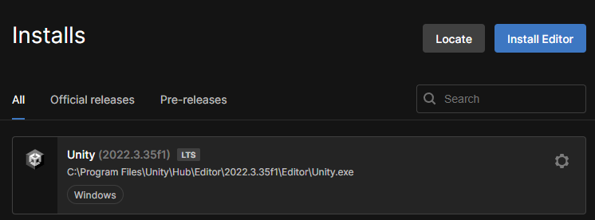
Instalación
Una vez instalado, debería visualizarse la nueva versión dentro de nuestra lista de instalaciones
Ya estamos en condiciones de poder crear nuestros proyectos
Diplomatura en Deportes Electrónicos
3 de 3

